Slide 1
Мы помним!

Slide 2
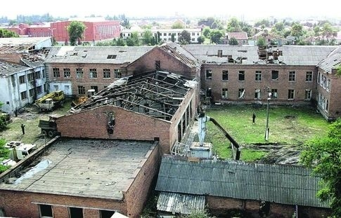
1 сентября 2004 года Беслан, Северная Осетия
Группа боевиков захватила 1128 заложников в школе №1, среди которых были школьники, их родители, братья и сестры, гости, пришедшие на торжественную линейку и учителя школы.

Slide 3
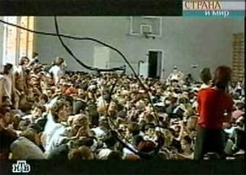
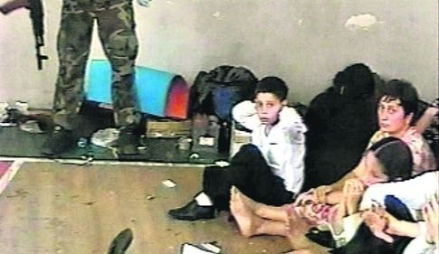
Два с половиной дня!
Террористы разместили заложников на полу. Людей оказалось так много, что им невозможно было прилечь или вытянуться. Они заставляли детей часами сидеть с заведенными за голову руками и держали их под дулом автоматов.

Slide 4
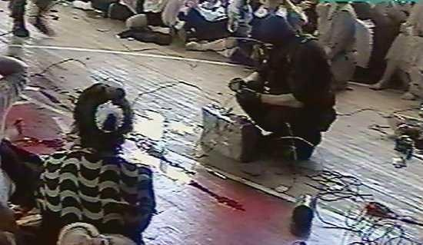
Два с половиной дня!
На улице стояла жара.
Не было воды и еды.
Люди теряли сознание, просили о милосердии. Просили освободить женщин с грудными детьми.
А боевики тем временем развешивали по стенам спортзала гранаты и убивали «непослушных».

Slide 5
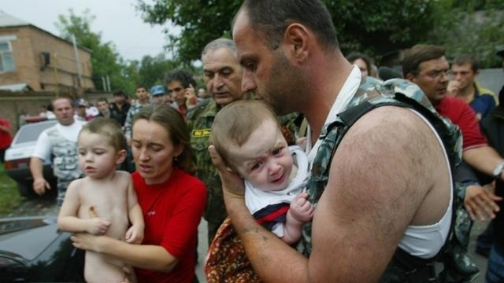
2 сентября
Террористы, переговорив с бывшим ингушским президентом Русланом Аушевым, отпустили 26 человек – женщин с грудными детьми.

Slide 6
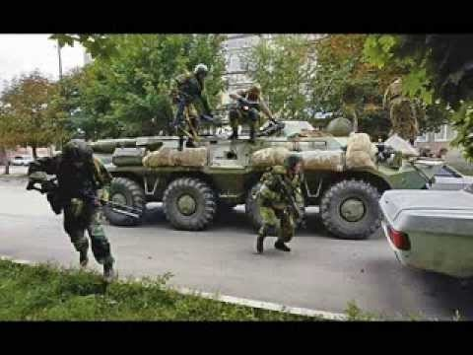
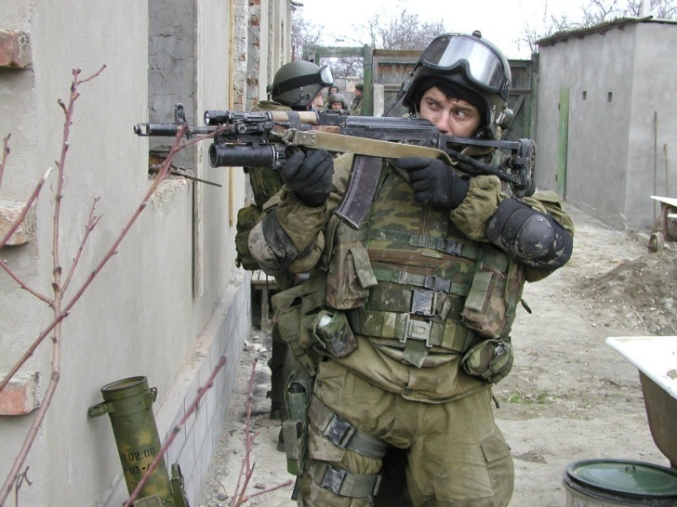
3 сентября
Утром в спортивном зале школы прозвучал взрыв – это случайно взорвались гранаты, прикрепленные террористами на скотч к стенам.
Отряд спецназа вынужден был начать штурм школы.

Slide 7
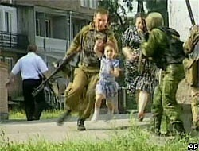
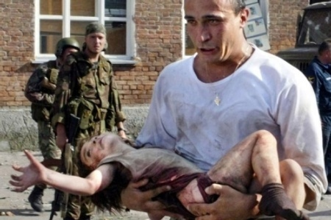
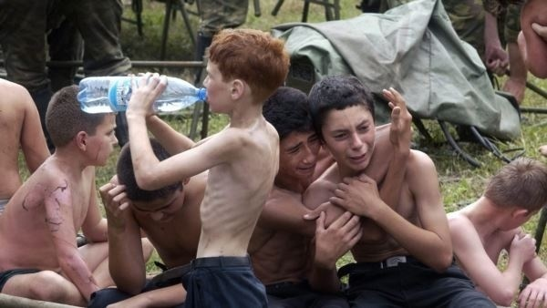
Освобождение

Slide 8
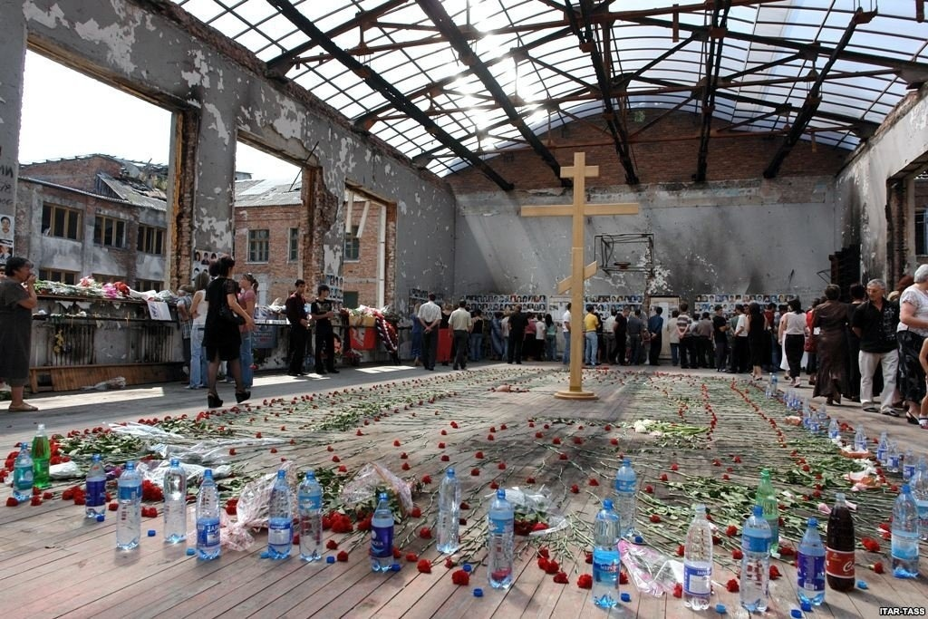
Жертвы
В результате теракта погибли 186 детей и 148 взрослых, ранения получили 728 жителей города и 55 сотрудников силовых структур. При штурме здания школы были убиты 12 работников спецслужб и один местный житель, помогавший освобождать заложников.
Погиб каждый четвертый!

Slide 9

Кто взял ответственность
Ответственность за теракт в Беслане взял на себя Шамиль Басаев, опубликовавший заявление на сайте "Кавказ-центр" 17 сентября 2004 года.
По информации ФСБ, Шамиль Басаев ликвидирован в ночь на 10 июля 2006 года в районе с. Экажево (Назраньский район Ингушетии) после взрыва сопровождаемого им грузовика «КамАЗ» с оружием и боеприпасами.

Slide 10
Это не должно повториться!
Теракт в Беслане стал заключительным в череде террористических атак России в 2004 году, после чего политическое руководство страны осуществило ряд серьёзных реформ в законодательстве.
В частности, были отменены выборы губернаторов и созданы Общественная Палата и Национальный антитеррористический комитет.

Slide 11
Во всей стране и многих странах активизировано антитеррористическое движение, повышается уровень знаний, чтобы решительно противостоять террору всех мастей и не допустить ни второго Беслана, ни второго 11 сентября.

Slide 12
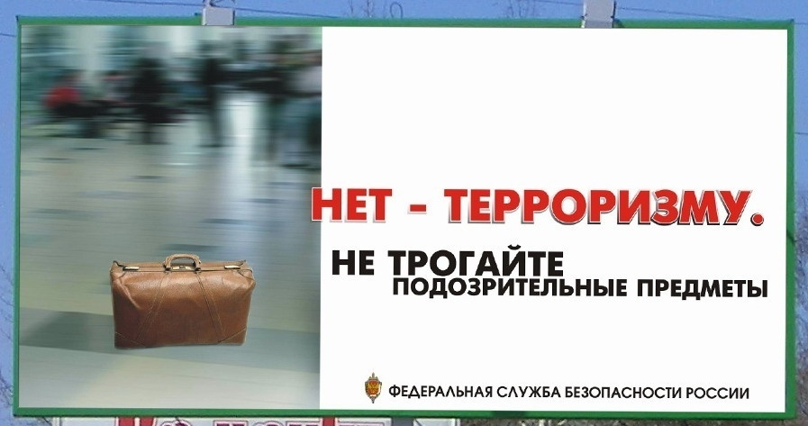
Бдительность, ответственность и неравнодушие каждого из нас к чужому горю – это наш главный антитеррористический арсенал.

Slide 13
Умейте противостоять вовлечению вас во всякого рода неформальные молодежные объединения с сомнительными целями и задачами.

Slide 14
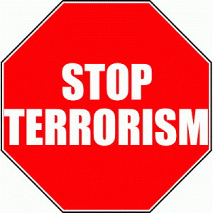
Мы против терроризма!

Slide 15


